Slide 1
Políticas antidroga en Colombia: logros, fracasos y lecciones
Alejandro Gaviria

Slide 2
Agenda
La guerra contra las drogas en Colombia
Reflexiones generales

Slide 3
Períodos
La consolidación: 1971-1978.
Las consecuencias: 1979-1994.
Narcotráfico y conflicto: 1995-2002
Plan Colombia and beyond : 2003-2011

Slide 4
Richard M. Nixon declara la “guerra contra las drogas” en junio de 1971
“El consumo de drogas ha asumido las dimensiones de una emergencia nacional…el peligro no pasará con el fin de la guerra de Vietnam. Existía antes de Vietnam y existirá después”-

Slide 5
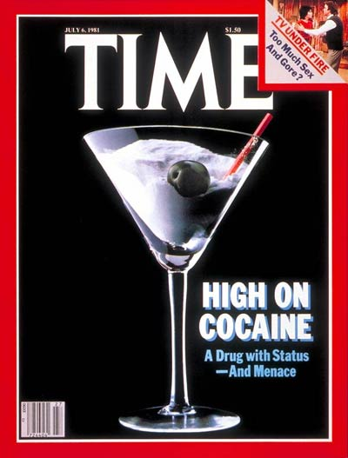
Paradójicamente la guerra contra las drogas llevo a la consolidación de la cocaína como una droga global

Slide 6
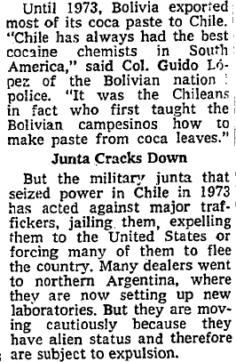
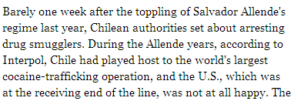
Los chilenos dominaron inicialmente el mercado…

Slide 7
Pero fueron los colombianos quienes se quedaron finalmente con el negocio
El vacío dejado por los chilenos no fue llenado inmediatamente:
Los cubanos se convirtieron en importadores.
Los argentinos fueron protagonistas importantes.
Desde 1975, Colombia comenzó a ganar preeminencia:
Los colombianos dominaron la química y pasaron a dominar la distribución en los Estados Unidos.

Slide 8
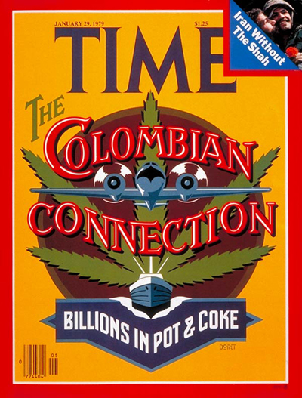

Slide 9
Las consecuencias: 1978-1994

Slide 10
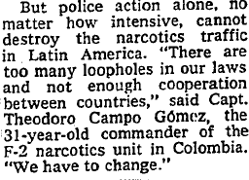

Slide 11
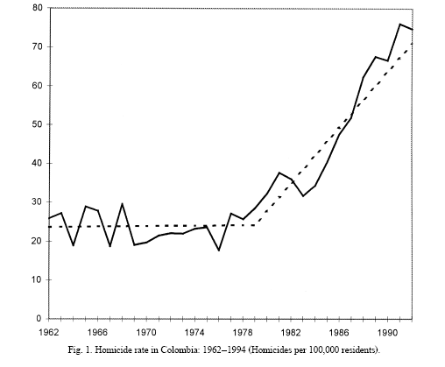
Aumento de la tasa de homicidios

Slide 12
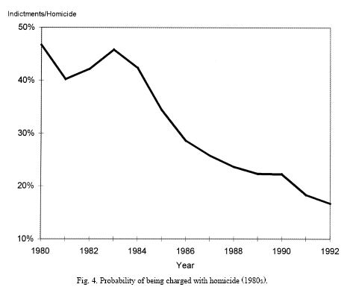
Congestión de la justicia

Slide 13
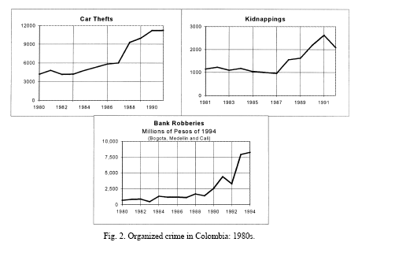
El “cluster de la cocaína”

Slide 14
La distribución regional de los efectos

Slide 15
El trafico de cocaína transformó profundamente la sociedad colombiana:
…rompió la tradición, transformó las costumbres, reestructuró la moral, el pensamiento y las expectativas, corrompió la justicia, infiltró las instituciones, …

Slide 16
Narcotráfico y conflicto: 1994-2002

Slide 17
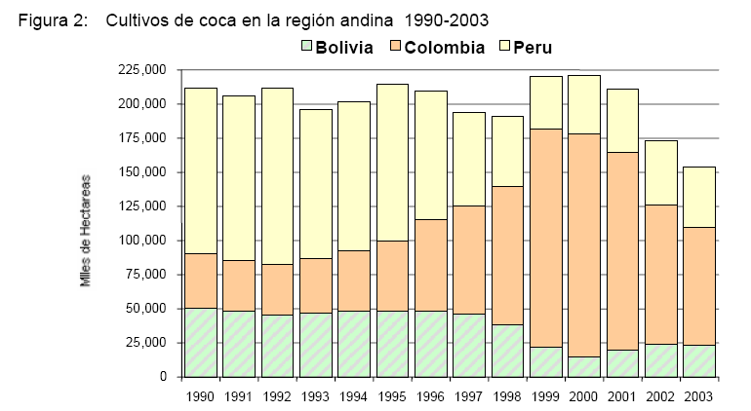
El boom de los cultivos ilícitos

Slide 18
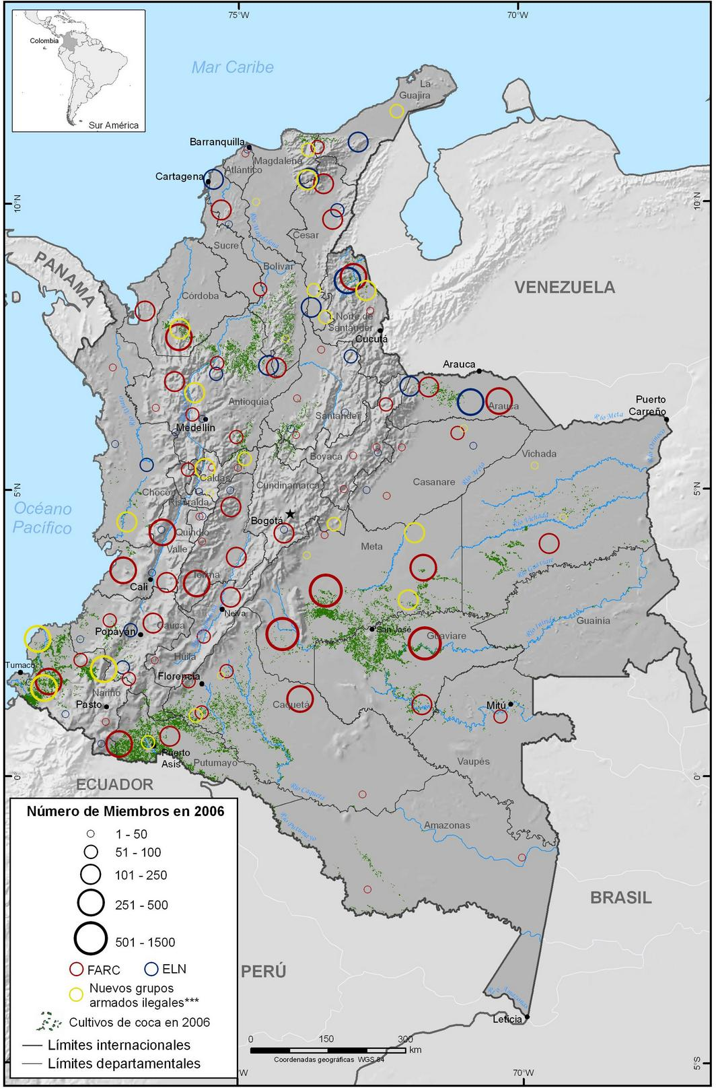
Geografía de la coca

Slide 19
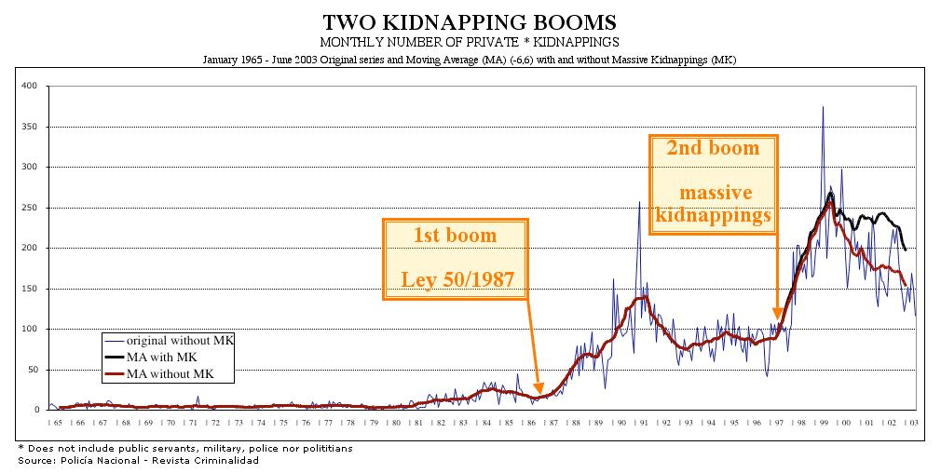
El boom del secuestro…

Slide 20
Plan Colombia and beyond: 2003-

Slide 21
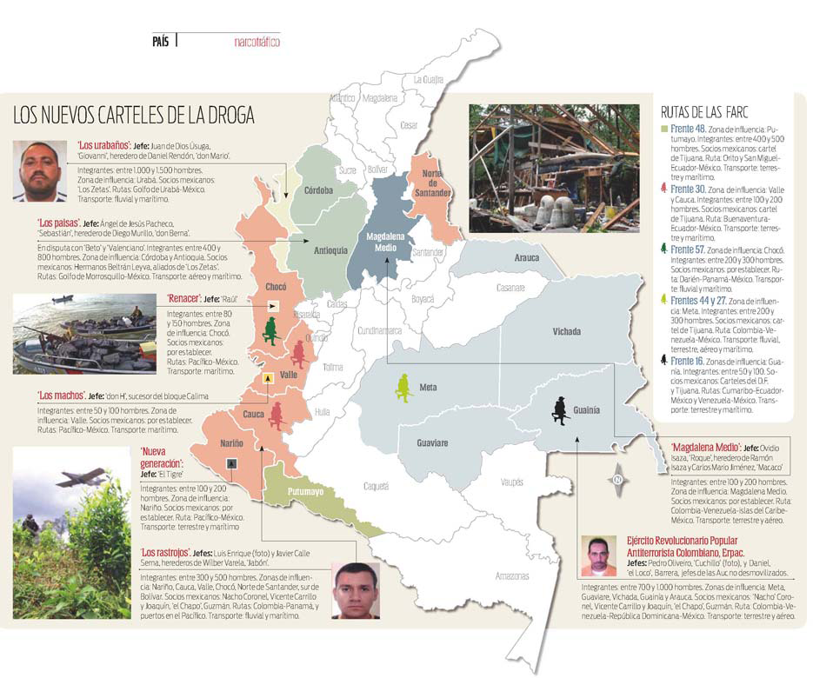

Slide 22
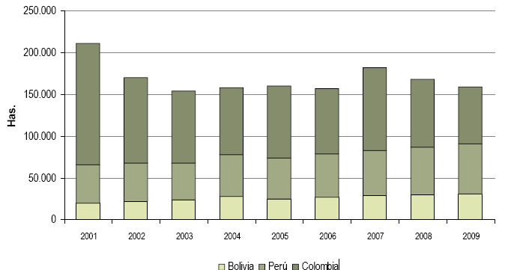
Los cultivos de coca se reduce nuevamente

Slide 23
Pero el esfuerzo ha sido monumental…
Fuente: UNODC (2009)

Slide 24
La permanente innovación: De los semisumergibles a los submarinos

Slide 25
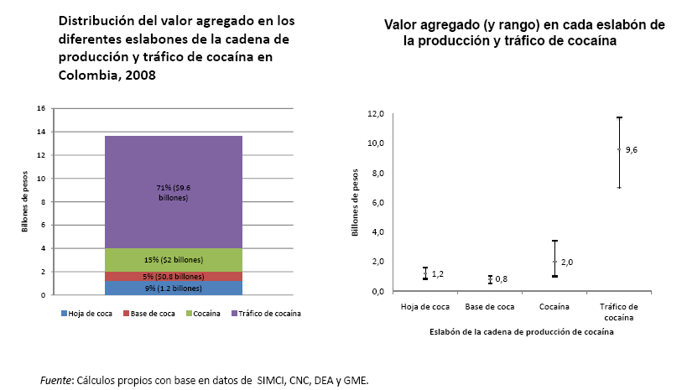
Resumen

Slide 26
Nuevos desafios
“Descolombianización” del problema
Creciente importancia del consumo interno
Diversificación de los carteles

Slide 27
Agenda
La guerra contra las drogas en Colombia
Reflexiones generales

Slide 28
Reflexiones generales
Los éxitos de las políticas antidroga no se pueden medir con base en los aumentos en el precio de la droga en los países consumidores.
Las políticas antidroga deben estar dirigidas a reducir el daño sobre la sociedad y el tamaño de las rentas asociadas al negocio.

Slide 29
Reflexiones generales
La guerra contra la producción y tráfico de cocaína debe reorientarse. La aspersión aérea y la erradicación manual han sido muy costosas y poco eficaces en reducir la producción global de cocaína. La interdicción parece más eficaz, pues golpea mayormente la rentabilidad del negocio.
En Colombia, las políticas antidroga adolecen de falta de coordinación. Recomendamos la creación de una institución independiente tenga la capacidad técnica y operativa para diseñar y coordinar la aplicación de políticas antidroga basadas en la evidencia.

Slide 30
Reflexiones generales
La formulación de las políticas antidroga debería estar basada en la información disponible sobre qué funciona, qué no y a qué costo. La evidencia, no la ideología, debería guiar el diseño de las políticas.
Las políticas basadas en la evidencia no solo son en general más eficaces: estimulan al mismo tiempo un debate más abierto sobre la mejor manera de enfrentar un problema complejo.

